Slide 1
Единая сеть электросвязи Российской Федерации
Лекция 5

Slide 2
Сеть электросвязи (телекоммуникационная сеть) –
это технологическая система, которая состоит из линий и каналов связи, узлов, оконечных станций и предназначена для обеспечения пользователей электрической связью с помощью абонентских терминалов, подключенных к оконечным станциям.
Основа электросвязи страны - Единая сеть электросвязи Российской Федерации (ЕСЭ РФ)
ЕСЭ РФ обеспечивает предоставление услуг электросвязи, подавляющему числу абонентов на территории РФ.

Slide 3
Основные определения
Оператор –юридическое лицо или индивидуальный предприниматель, оказывающие услуги связи на основании соответствующей лицензии.
Абонент – физическое или юридическое лицо, с которым заключен договор об оказании таких услуг при выделении для этих целей абонентского номера или уникального кода идентификации

Slide 4
Структура ЕСЭ РФ

Slide 5
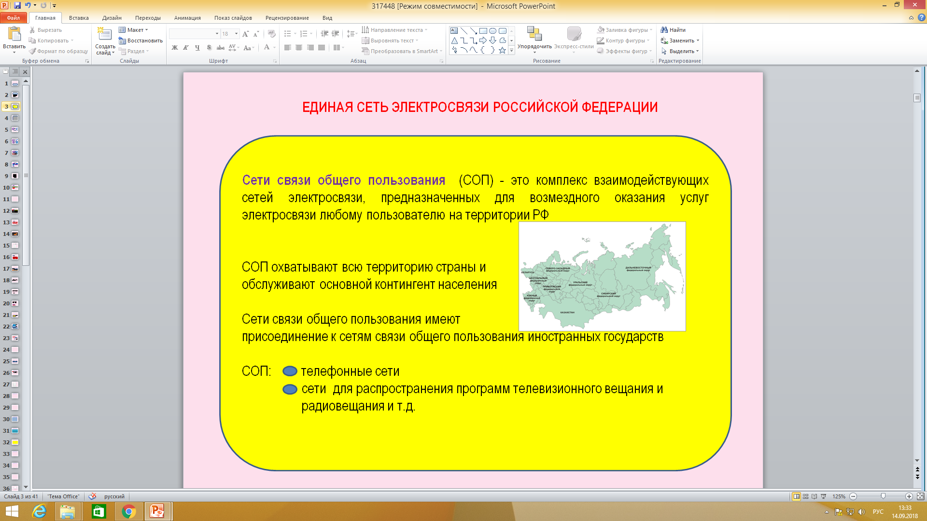

Slide 6
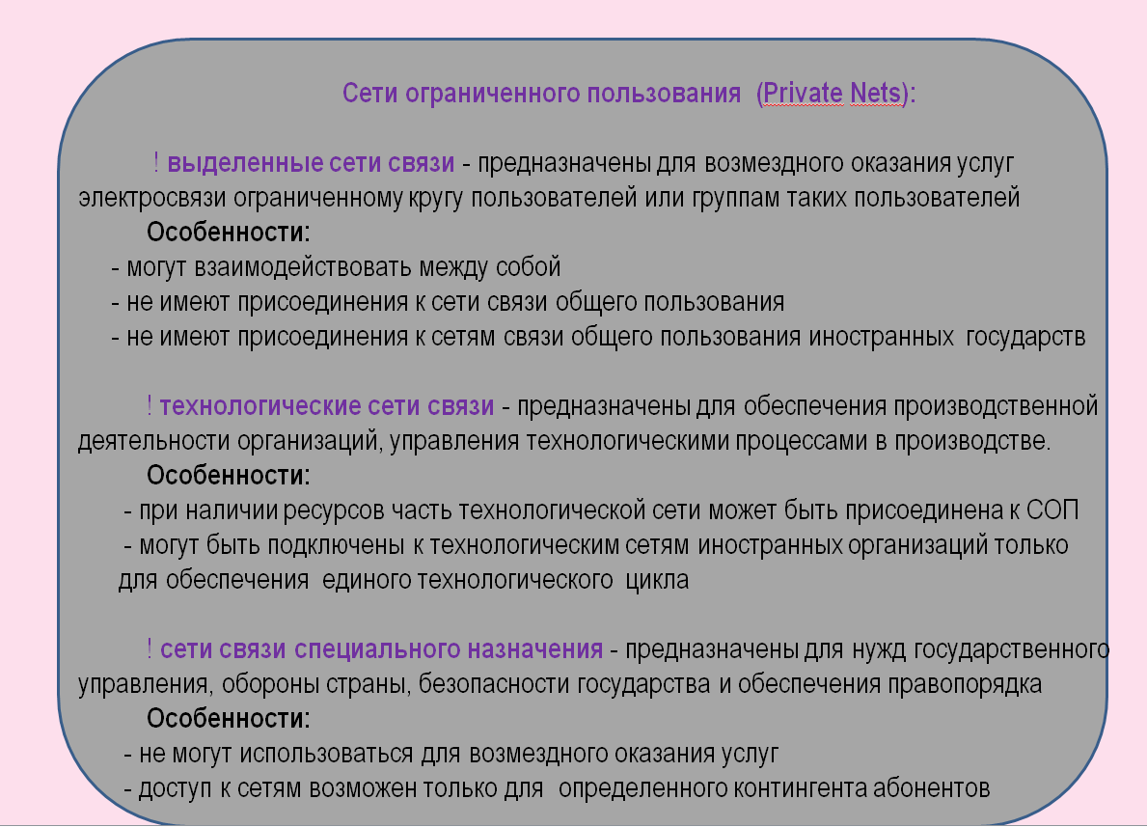

Slide 7
Система и план нумерации
Система нумерации-
-это совокупность правил, позволяющих идентифицировать сети, их фрагменты, а также вызывающих и вызываемых пользователей.
План нумерации-
- определяет формат и структуру номера, который должен набрать вызывающий абонент для установления требуемого соединения.

Slide 8
Системы нумерации
Закрытая система –
для организации связи применяется фиксированное число знаков в номере в независимости от местоположения вызываемого абонента
Открытая система –
для организации связи число знаков в номере изменяется в зависимости от местоположения вызываемого абонента

Slide 9
Виды нумерации
ABC - для географически определяемой зоны нумерации
DEF - для географически не определяемой зоны нумерации
1UV - для доступа к службам информационно-справочной системы

Slide 10
Для идентификации оконечных элементов телефонных сетей связи используются комбинации цифровых обозначений:
код страны (Кс) состоит из комбинации от одной до трех цифр (Российская Федерация, Кс=7);
коды зоны нумерации:
ABC - для географически определяемой зоны нумерации,
DEF - для географически не определяемой зоны нумерации, состоят из комбинации трех цифр.
Зоновый телефонный номер - 7 цифр.
Национальный (значащий) телефонный номер Nнац последовательно образуется из кода зоны нумерации и зонового номера.
Национальный (значащий) -телефонный номер однозначно определяет оконечный элемент сети местной телефонной связи или сети подвижной связи в пределах территории Российской Федерации
Число цифр в национальном (значащем) номере равно 10.

Slide 11
Формат номера при установлении внутризонового телефонного соединения абонентов сетей фиксированной телефонной связи
Формат номера при установлении внутризонового телефонного соединения абонентов сетей фиксированной телефонной связи:
Пн ABC
где:
Пн - национальный префикс;
ABC - код географически определяемой зоны нумерации; А≠ 1, 0
- зоновый телефонный номер.
Х≠8,О
-
-
- максимально 80 000 абонентов
- максимально 800 000 абонентов
- максимально 8 000 000 абонентов

Slide 12
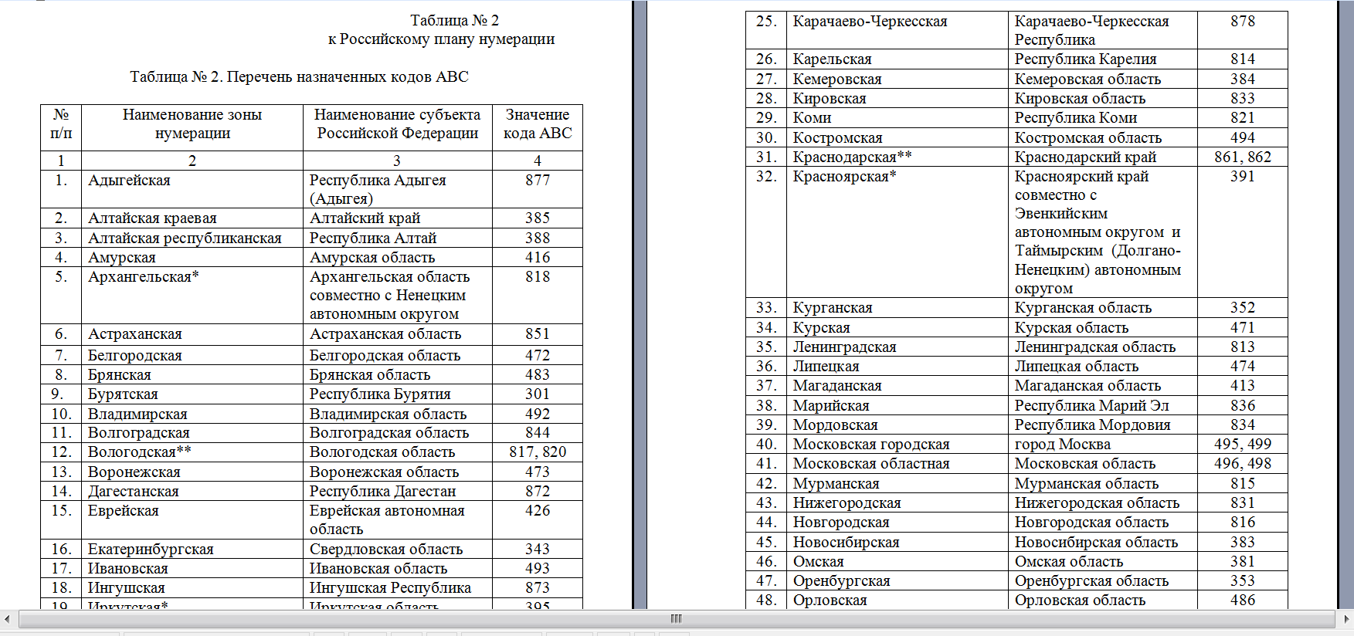
Перечень назначенных кодов ABC

Slide 13
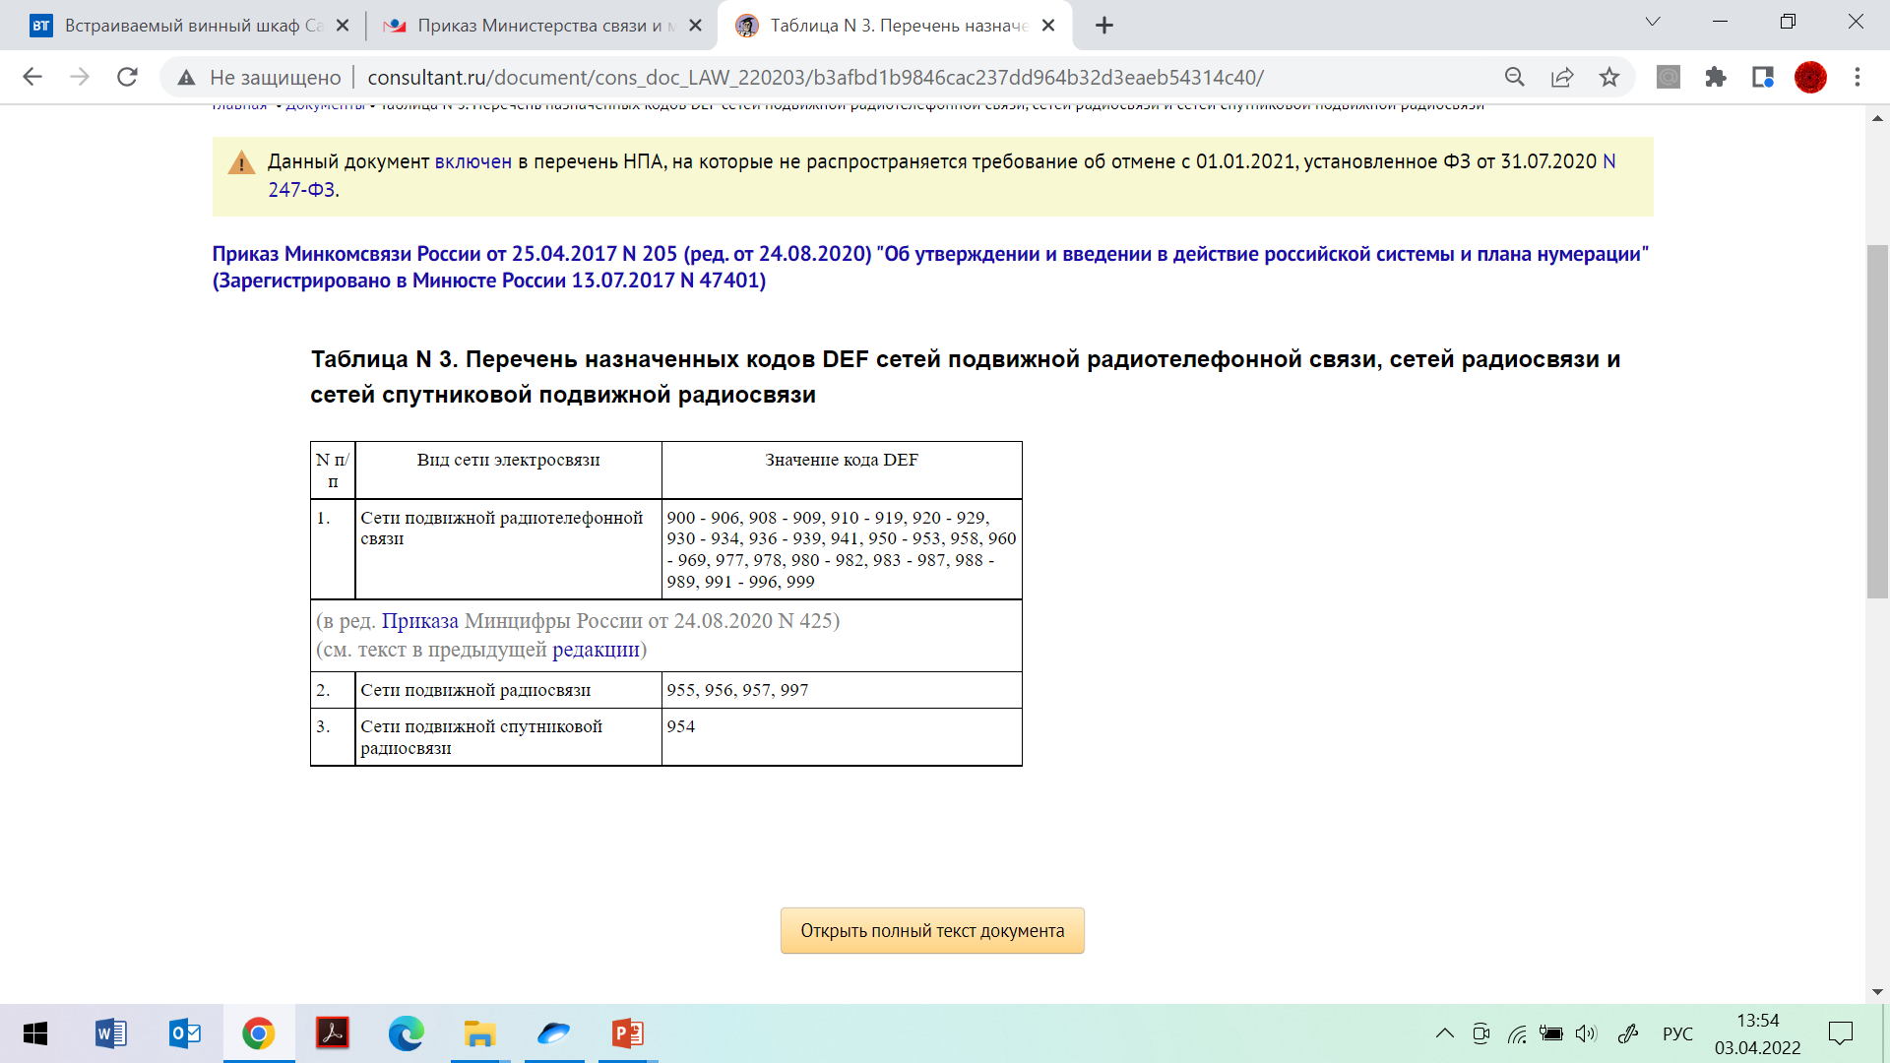
Перечень назначенных кодов DEF сетей подвижной радиотелефонной связи, сетей радиосвязи и сетей спутниковой подвижной радиосвязи
Формат номера при установлении телефонного соединения между абонентами сетей подвижной радиотелефонной связи, подвижной радиосвязи, подвижной спутниковой радиосвязи:
ПнDEF ,
где:
Пн - национальный префикс;
DEF - код географически не определяемой зоны нумерации;
- телефонный номер.

Slide 14
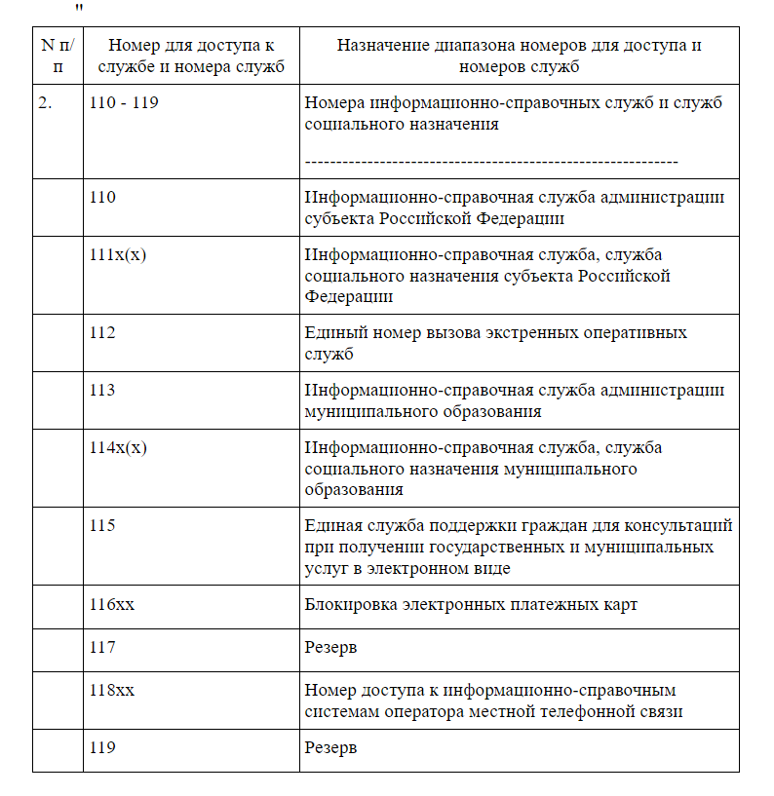
Специальные служба сетей местной телефонной связи
Для доступа к специальным службам сетей местной телефонной связи, для доступа к службам информационно-справочной системы операторов местной телефонной связи, для доступа к услугам передачи данных и к телематическим услугам связи используются номера из ресурса нумерации первой миллионной группы географически определяемой зоны нумерации, в том числе объединенные в группы (серийные номера), вида "1UV ", где "1UV" номер службы.

